Slide 2
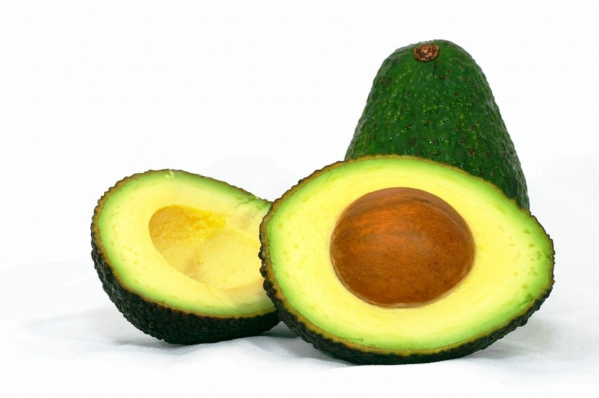


Esto es lo que ocurre
con tu cuerpo si comes un aguacate diario

Slide 3



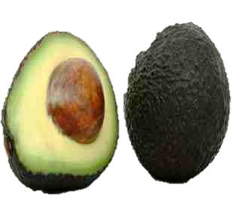


El Aguacate

Slide 4




Vista de Halcón
Otro de sus compuestos milagrosos es la luteína, que actúa como antioxidante
y protector contra las enfermedades de la vista.
El aguacate puede ser consumido
de diversas formas, ya sea crudo,
acompañado de vegetales,
con ensaladas, o tostadas.
Según los estudios demostrados hasta hoy, estos nutrientes están vinculados directamente con la reducción de padecer cataratas y degeneración macular,
cuadros comunes en personas mayores.
Así que, incluir aguacates en nuestra alimentación desemboca en beneficios para nuestra salud ocular
a largo plazo.

Slide 5
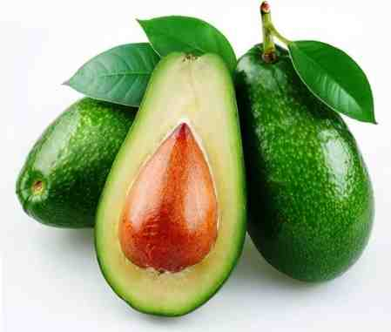


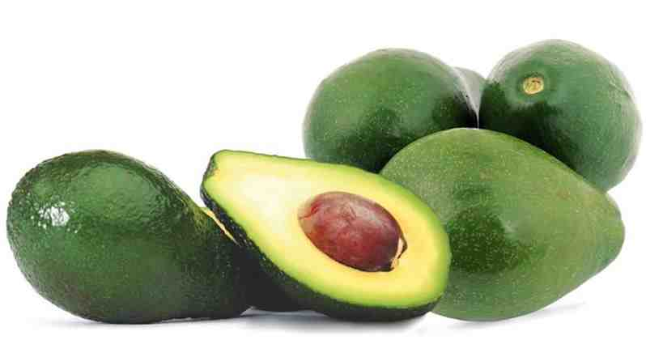
Te sentirás satisfecho
Además de los tremendos beneficios que estamos revisando,
el aguacate te ayuda a controlar tu hambre,
resultando de gran ayuda si estás en plan de pérdida de peso.
Existen evidencias que aseguran que una persona
que incluye aguacate en su almuerzo,
se siente un 23% más satisfechas, extendiendo así la necesidad de la siguiente comida hasta por 5 horas.
A su vez, gracias a sus valiosos nutrientes
que ayudan a tu metabolismo,
otorga la sensación de sentirse satisfecho
y al mismo tiempo,
ayuda a que pierdas peso en menor tiempo.
Cabe recalcar que el aguacate contiene agua en buenos niveles,
por lo que no tendrás que preocuparte
por tu hidratación.

Slide 6
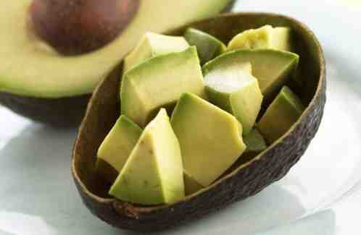
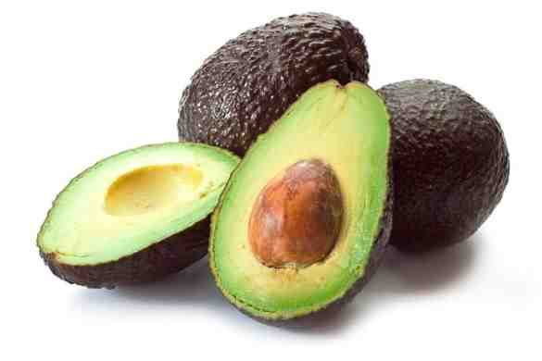
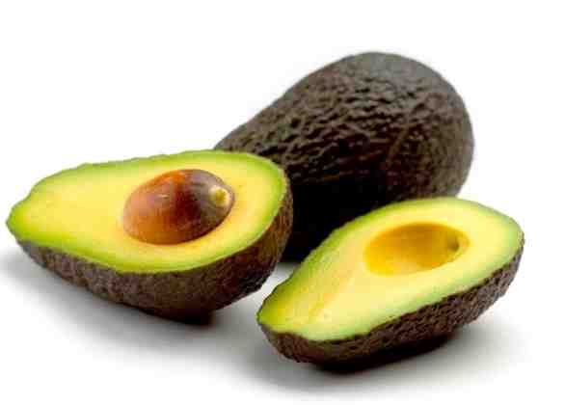
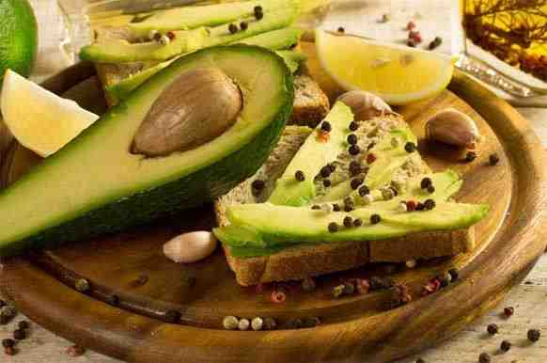
Consigues grasa Monoinsaturada
No te asustes.
A diferencia de las grasas saturadas,
que no sirven como energía,
los ácidos grasos oleicos monoinsaturados se queman lentamente
mientras van liberando energía, colaborando con el metabolismo.
Por eso, el aguacate es la opción correcta
si lo que buscas es reducir tu talla.
Existen estudios que demuestran su valía también para las personas que sufren
de diabetes, aportando grasas poliinsaturadas y carbohidratos,
que ayudan a mantener el peso
y el nivel de azúcar en la sangre.

Slide 7

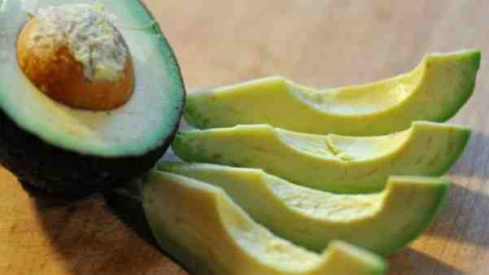

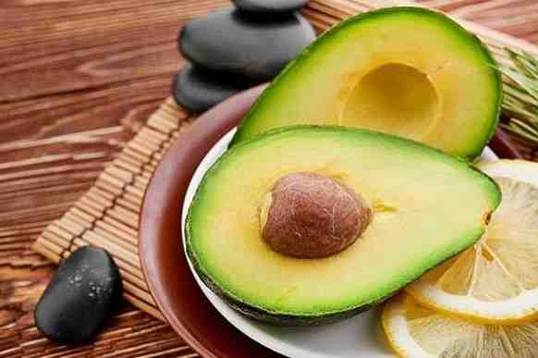
Recibes los ácidos grasos Omega-9
Un aguacate contiene alrededor de 160 calorías, así como grasas Omega-9.
A ciencia cierta, esta fruta es una de las mayores fuentes de estas grasas y se realizaron estudios que comprueban que son altamente beneficios para reducir los niveles de colesterol LDL
y al mismo tiempo, aumentar el nivel de HDL,
el colesterol bueno.
Consumir diariamente un aguacate
de tamaño medio resulta sumamente beneficioso para las personas diabéticas.
Puedes incluir aguacates en tus ensaladas
y sándwiches, o preparar un aderezo de su puré, agregando un poco de jugo de limón,
ajo y aceite de oliva.

Slide 8

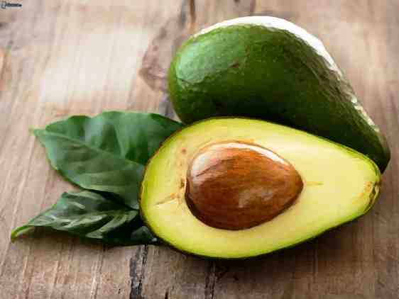

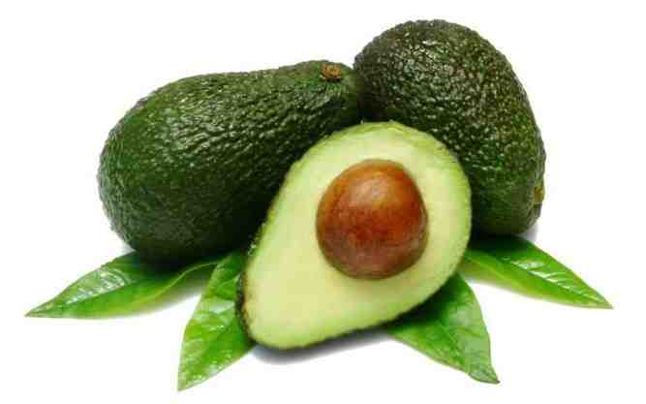
Disfruta de un embarazo feliz
¿ Sabías que el aguacate favorece a un embarazo saludable ?
El aguacate también es rico en ácido fólico,
un suplemento vital para el embarazo, previniendo
las afecciones del bebé y de la mujer,
sobre todo si existen antecedentes en la familia.
Además, si estás procurando quedar encinta,
el aguacate te ayudará a preparar tu cuerpo
y mantener tu salud en óptimas condiciones.
Uno de los principales problemas durante el embarazo
es la anemia, y afortunadamente
el aguacate dispone ácido fólico en grades cantidades
para ayudar a reducir drásticamente este síntoma.
También debemos tener presente que el aguacate
puede aportar más del 50% de potasio que un plátano,
ademas de minerales como el magnesio y el calcio, fundamentales durante el embarazo.

Slide 9
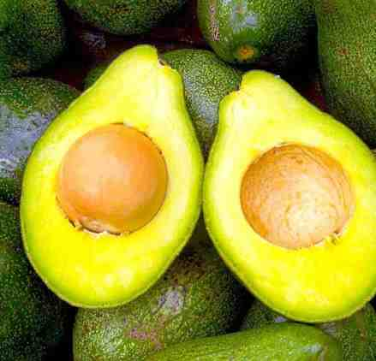
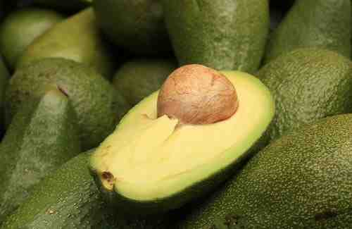




Excelente regulador de insulina
El nivel de azúcar en la sangre es de sabida importancia. La insulina, una hormona muy potente, es la encargada de regular el nivel de glucosa en nuestra sangre, protegiendo nuestro cuerpo de las enfermedades.
El exceso de azúcar se deposita en el hígado
y en los músculos.
Sin embargo, nuestro hígado puede almacenar alrededor de 100gr de glucosa
y cualquier carbohidrato que sobrepase
la capacidad de nuestro órgano,
es convertido y depositados como grasa
con la ayuda de la insulina.
Este almacenamiento puede derivar
en diabetes, o esos antojos de carbohidratos
que resultan en desastre.
Pero para evitarlo,
tenemos a nuestro amigo el aguacate.

Slide 10


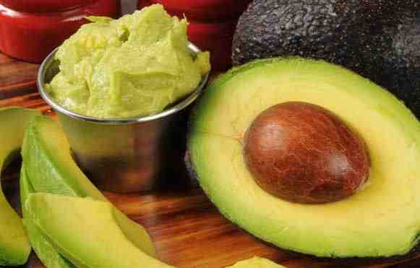

Fortalece tu sistema inmunológico
El aguacate es muy poderosamente rico en carotenoides, factor que beneficia gratamente
a tu sistema inmunológico,
manteniéndote aislado de las reacciones alérgicas
a consecuencia de inclemencias climáticas
y otras afecciones.
Si algún excedente tiene el aguacate,
son las vitaminas.
Posee grandes cantidades de vitaminas
A, C, D, E, B-6, B-12 y K;
riquísimas propiedades que ayudan
a tu sistema inmonológico y a la vez mejora
tu sistema cognitivo y nervioso.

Slide 11
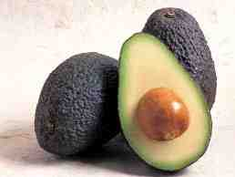
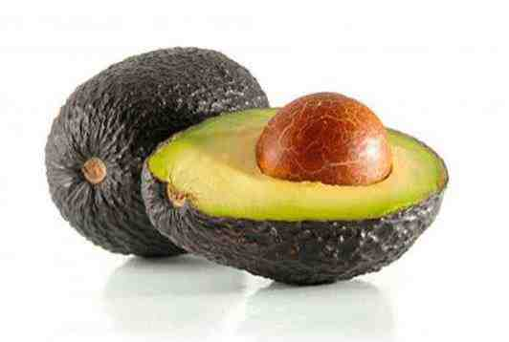

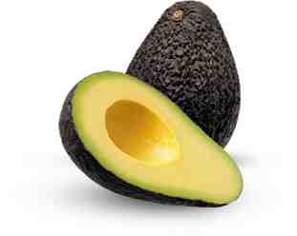
Tu hígado produce más glutatión
El aguacate es asombrosamente saludable,
especialmente si tienes algunos problemas
para reducir tu peso, o tienes un metabolismo lento.
¿ Qué es glutatión ?
Es el mejor antioxidante, y lo encontramos en mayor y mejor cantidad en el aguacate.
Además, consumir diariamente aguacate provee a tu organismo con magnesio, principal factor
en más de 300 procesos metabólicos.

Slide 12
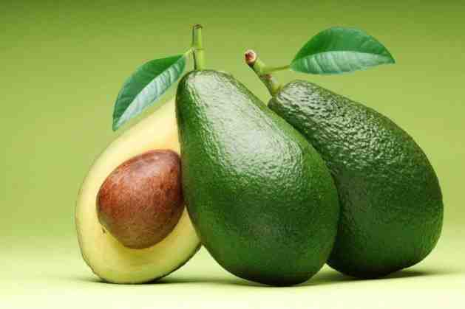
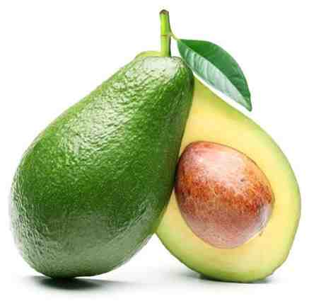



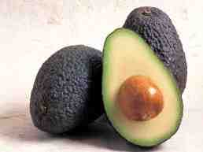
Cabellos y piel siempre jóvenes
Nuestra estética también se ve beneficiada
por los atributos del aguacate,
ya que esta milagrosa fruta
previene el envejecimiento de la piel
y a su vez, protege el cabello.
Así que si quieres verte mucho más joven
y bonita, puedes aplicar aguacate
como una mascarilla,
claro que antes debes hacerla cremosa.
La misma aplicación te puede ayudar
a curar las lesiones por quemadura de sol
y atenuar esas arrugas que tanto te molestan.

Slide 13

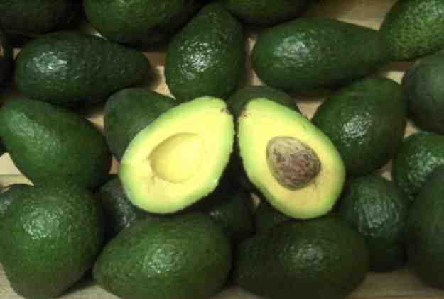
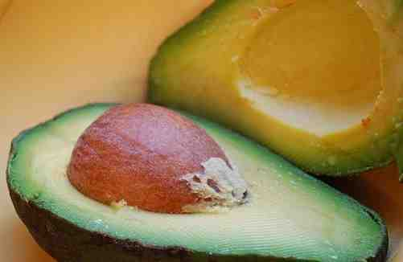
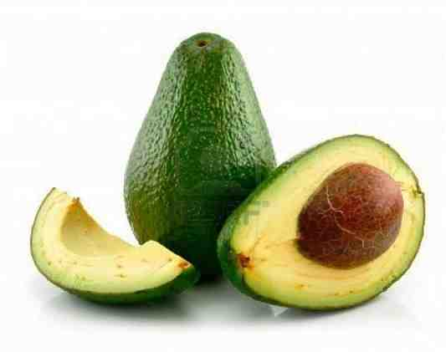
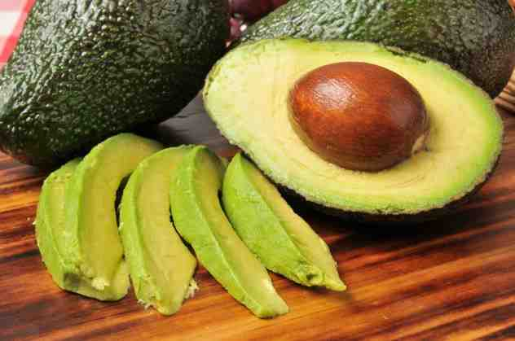

¿ Las semillas se arrojan a la basura ?
El aguacate es una fruta sin desperdicios. A pesar de su ligero sabor amargo,
la semilla del aguacate
puede ser consumida seca, rallada, tostada, en ensaladas, en batidos,
en infusiones o licuadas.
Fuente: healthyfoodhouse.com / mejorconsalud.com
Rallar, tostar y beber una infusión
de la semilla del aguacate
controla los ataques de asma y,
según la medicina QiGong,
ayuda a uno a sentirse en armonía
y con energía.

Slide 14



Imágenes, texto y narración :
Internet
Música:
Dancing in the dark
Interprete:
Carmen Cavallaro
Edición:
Eaglenest
Duración :
18 minutos
27 segundos
Pasenla Bien
___________________
Hasta la vista
au revoir
auf wiedersehen
Chao
emiliomaguilar8@gmail.com

Slide 15








12:00
¿Te ha gustado?
Puedes ver más entrando
Aquí
Además puedes recibir powerpoints en tu correo electrónico suscribiéndote aquí:

